Slide 1
HUMANOID
2D 게임 프로그래밍
2013156019 민웅기
ADSTORE.TISTORY.COM

Slide 2
HUMANOID
게임 컨셉 / 예상 흐름 / 개발 범위 / 개발 일정
회피! 공격! 아이템습득! 살아남아라!
◇ 로그라이크 형식의 하드코어 2D RPG
◇ 몬스터를 잡으며 아이템을 수집해 더 강한 적과 맞서 싸우는 게임
◇ 4개의 한정된 기술로 몬스터의 각종 공격에 대처

Slide 3
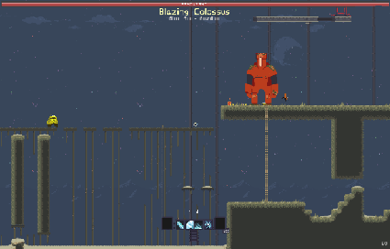
HUMANOID
게임 컨셉 / 예상 흐름 / 개발 범위 / 개발 일정
메인 게임 화면 구성
주요 몬스터의 체력 바
주요 몬스터(가장 큼)
서브 몬스터
플레이어 캐릭터
(화면 중앙 고정)
Risk of Rain
기술 쿨타임 표시

Slide 4
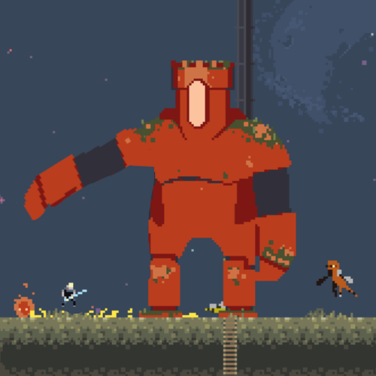
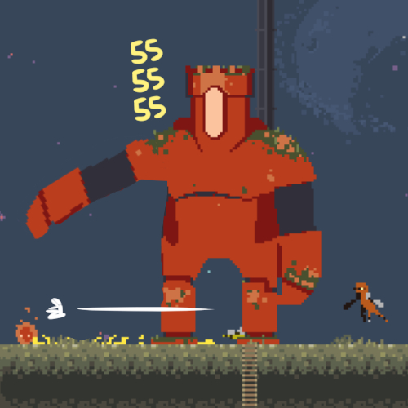
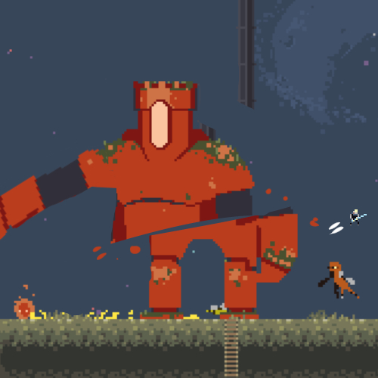
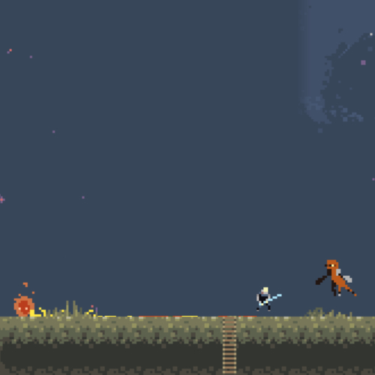
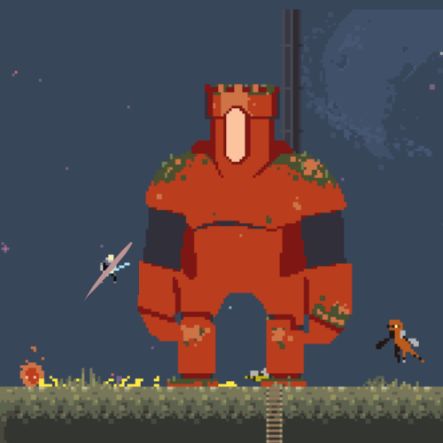
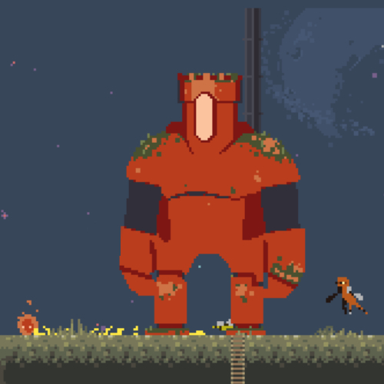
HUMANOID
게임 컨셉 / 예상 흐름 / 개발 범위 / 개발 일정
게임 실행 흐름
NEXT STAGE
몬스터의 공격
회피 & 공격
퇴치 성공 &
아이템 드랍, 획득
다음 스테이지
GAME OVER
공격받음
캐릭터가 죽음
게임 오버

Slide 5
HUMANOID
게임 컨셉 / 예상 흐름 / 개발 범위 / 개발 일정
개발 범위
내용 | 최소 범위 | 추가 범위
캐릭터 컨트롤 | 좌, 우 방향키 입력으로 이동 상, 하 방향키 입력으로 사다리 상, 하, 각종 상호작용 스페이스바로 점프 | 공중에서 좌, 우 방향키 누를 시 이동 제외 방향만 바꿈
캐릭터 기술 | Z, X키 입력시 공격 기술 C 키 입력시 이동 기술 V 키 입력시 기본 공격 | Z, X 키 입력시 무적판정 Z, X, C 키 기술 모두 화려한 이펙트
맵 및 몬스터 | 스테이지 3개 순차적으로 진행 (숲, 도심, 공원) 주요 몬스터 보스까지 3종류 서브 몬스터 2종류 | 몬스터 추가 스테이지 추가 및 보스 스테이지 제외 랜덤 배경
아이템 | 액티브 아이템 2종류 (쿨타임 초기화, 무적) 패시브 아이템 2종류 (공격력, 크리티컬확률) | 아이템 추가 액티브: 쉴드, 시간정지 등) 패시브: 공격시 추가공격, 즉사확률 등
AI | 모든 몬스터는 유저를 따라다니며 기본공격을 함 주요 몬스터는 기본공격 외 패턴을 2개씩 갖고있음 (3타 연속공격, 돌진, 자체 버프 등) | 패턴 추가 (소환, 자폭 등)
난이도 | 스테이지를 반복할수록 몬스터의 체력 증가 | 반복할수록 서브 몬스터 추가 등장
게임 기능 | 주요 몬스터 처치 시 아이템 드랍 (액티브 확률 낮음) 서브 몬스터 처치 시 낮은 확률로 패시브 아이템 드랍 주요 몬스터 드랍 아이템 습득 시 다음 스테이지 이동 플레이 타임 카운트 | 스테이지 1,2는 반복 가능 게임 시작 시 키 설정 보여줌 (이미지)
사운드 | 캐릭터 공격, 주요 몬스터 공격, BGM | 몬스터 패턴 소리, 적 공격 히트시 소리
애니메이션 | 캐릭터 이동, 사다리 등 특수지형 상호작용, 공격, 주요 몬스터 이동, 공격, 서브 몬스터 이동 모션 | 서브 몬스터 공격, 캐릭터 스킬 사용시 이펙트, 주요 몬스터 패턴 이펙트, 스테이지 이동 모션, 이펙트

Slide 6
HUMANOID
게임 컨셉 / 예상 흐름 / 개발 범위 / 개발 일정
개발 일정
주차 | 주요내용 | 세부내용
1주차 | 메인 오브젝트 및 레벨 디자인, 리소스 수집 | 1. 레벨디자인 진행 및 각종 리소스 수집 2. 캐릭터 및 배경 몬스터 생성 좌표 지정 3. 캐릭터와 배경 기본 물리작용 설정 ( 생성시 땅에 착지 ) 4. 특수한 지형에 대한 상호작용 내용 설정
2주차 | 몬스터 오브젝트 생성 및 키 입력 및 처리 | 1. 캐릭터 이동, 공격, 기술 사용시 기능 및 점프 기능 2. 맵의 특수 지형, 오브젝트와 상호작용하는 기능 3. 각종 몬스터 오브젝트 관리 리스트 생성 4. 몬스터를 일정 시간마다 생성 5. 주요 몬스터의 패턴 생성
3주차 | 메인 및 몬스터 오브젝트 상호작용 및 몬스터 AI | 1. 캐릭터와 몬스터의 공격이 서로 적중할때 반응 2. 몬스터가 캐릭터를 쫓아다니는 기능 3. 주요 몬스터가 랜덤적으로 패턴을 보이는 기능
4주차 | 밸런스 점검 및 상호작용 테스트 | 1. 첫 스테이지의 밸런스 조절 및 버그 확인 2. 히트시 사운드 및 데미지 출력 확인
5주차 | 아이템 드랍 시스템 및 스테이지 이동 | 1. 주요 몬스터를 처치 할 경우 아이템이 드랍되는 기능 2. 주요 몬스터에게서 드랍된 아이템을 습득시 스테이지 이동 3. 2, 3 스테이지 구현
6주차 | 메뉴 추가 및 시스템 추가 기능 적용 | 1. 게임 시작시 메뉴를 통해 진입하도록 메뉴 생성 2. 인게임에서 메뉴 키를 누를 경우 시간정지 및 메뉴창 팝업 3. 게임 시작 시 플레이 타임 기록을 위한 타이머 생성
7주차 | 밸런스 점검 및 추가 기능 적용 밀린 일정 처리 | 1. 2,3 스테이지의 밸런스 조절 2. 일정에서 밀린 작업들 수행 3. 개발 범위 중 추가적으로 구현할 기능들 구현 ( 남은 기간 )
8주차 | 마무리 | 1. 테스트 및 수정

Slide 7
HUMANOID
게임 컨셉 / 예상 흐름 / 개발 범위 / 개발 일정
자체 평가
평가항목 | 평가 (A:매우잘함, B:잘함, C:보통, D:못함, E:매우못함)
게임컨셉이 잘 표현되었는가? | B
게임 핵심 메카닉의 제시가 잘 되었는가? | B
게임 실행 흐름이 잘 표현되었는가? | B
개발 범위가 구체적이며, 측정 가능한가? | A
개발 계획이 구체적이며 실행가능한가? | B

